Slide 1

Exam grammar 2023

Slide 2
Støtteord og adjektiver i substantivisk form
På dansk kan vi ofte benytte adjektiver som substantiver, imens man på engelsk typisk ikke har samme mulighed. Man må i stedet benytte støtteord til adjektivet. Sådanne støtteord er typisk enten et substantiv eller pronomenet one.
 | Den heldige | = The lucky man / one / person...osv.

Slide 3
Støtteord og substantiver i adjektivisk form
https://app.minlaering.dk/bog/1/kapitel/47990/sektion/48463

Slide 4
Adjektiver i substantivisk form
Støtteordet kan godt udelades på engelsk i nogle tilfælde. I disse tilfælde bruges adjektiver som substantiver; dette betyder, at adjektiverne står i substantivisk form. Disse tilfælde er beskrevet i punktform nedenfor:

Slide 5
Adjektiver i substantivisk form
Om en hel gruppe/klasse/kategori – generaliserende
Fx poor, rich, old, young, disabled osv.
 | The lucky are not necessarily happy, and the unlucky are not necessarily unhappy.

Slide 6
Adjektiver i substantivisk form
Om et folkeslag (der ender på -ch/-ese/-ss)
The Dutch, The Chinese etc.

Slide 7
Adjektiver i substantivisk form
Efter adjektivet own
Eksempel: | I don't need to borrow your car anymore, I have my own now.

Slide 8
Adjektiver i substantivisk form
Efter mængdetal eller ordenstal
Eksempler: | They offered me only one cupcake, but I ate two. (mængdetal)
 | Now I'll go for the third! (ordenstal)

Slide 9
Adjektiver i substantivisk form
Efter superlativer
 | You are simply the best!

Slide 10
En parentetisk relativsætning
Parentetiske (ikke-bestemmende) relativsætninger (indeholder ekstra information, som kan udelades).
Den parentetiske relativsætning kan undværes, uden at sætningens betydning ændres markant – relativsætningen er så at sige parentetisk og giver udelukkende 'ekstra' oplysninger.
NB. Der sættes altid komma omkring den parentetiske relativsætning (der markerer, at der er tale om ekstra information).

Slide 11
Eksempel
 | His car, which is really old, has cool headlights.

Slide 12
Definerende relativsætninger
Bestemmende (definerende) relativsætninger (indeholder nødvendig information og kan ikke udelades). Den bestemmende relativsætning kan ikke undværes, uden at sætningens betydning ændres mærkbart.
 | He has a father who/that is very young.

Slide 13
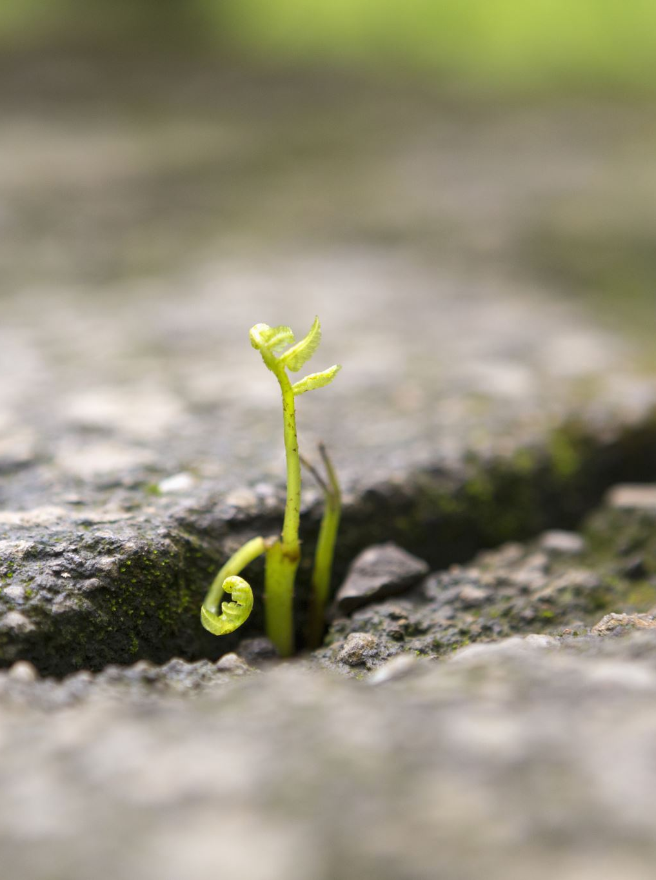
Et uregelmæssigt verbum

Slide 14
Uregelmæssige verber
Uregelmæssige verber følger ikke de samme bøjningsmønstre som regelmæssige verber, når de bøjes i tid.
Brug en ordbog, hvis du er i tvivl om bøjningen af et uregelmæssigt verbum.

Slide 15
Eksempler på uregelmæssige verber
Præsens | Præteritum | Perfektum | Pluskvamperfektum | Futurum
I am | I was | I have been | I had been | I will be
I go | I went | I have gone | I had gone | I will go
I fly | I flew | I have flown | I had flown | I will fly

Slide 16
Et demonstrativt pronomin
Demonstrative pronominer bruges til at udpege personer eller ting. Man bruger this/that i singularis og these/those i pluralis:
This is my house. These are our children.

Slide 17
Singularis This (Denne / Denne her) That (Den / Den der) | Pluralis These (Disse / Disse her) Those (De / De der) | Betydningen ved brug Nær den talende i tid og rum Afstand fra den talende i tid og rum

Slide 18
Demonstrative pronominer
https://app.minlaering.dk/bog/1/kapitel/48786/sektion/49585

